Slide 1

Развитие культуры в XVI в.
§18 прочитать, стр.88 задание 3 выполнить письменно.Сообщение:Феодосий Косой • Андрей Чохов

Slide 2
План
1. Особенности культурного развития в XVI в.
2. Архитектура в XVI в.
3. Строительство крепостей.
4. Живопись.
5. Прикладное искусство.

Slide 3
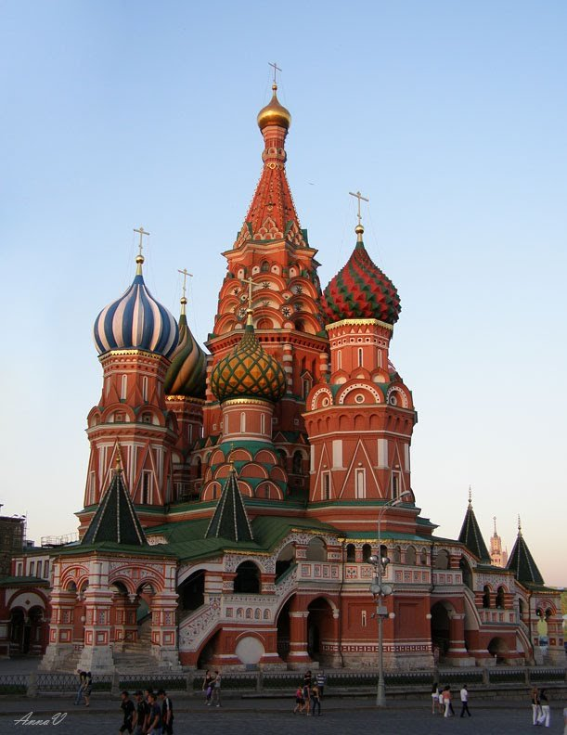
2. Архитектура в XVI в.
Собор Покрова Пресвятой Богородицы что на Рву (храм Василия Блаженного). Он построен в 1555—1561 гг. в честь взятия Казани
Шатровая архитектура
Авторы:Барма и Постник

Slide 4
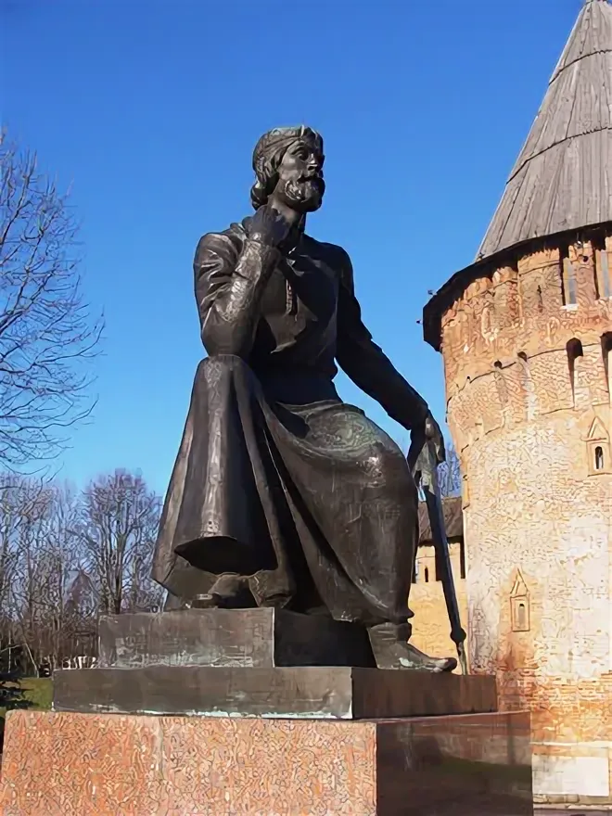
3. Строительство крепостей.
Фёдор Савельевич Конь (настоящая фамилия и даты жизни достоверно не известны) — русский архитектор второй половины XVI века, «государев мастер» эпохи Бориса Годунова.
Конь прославился как строитель каменных стен и башен Белого города Москвы (1585–1593, снесены в XVIII веке) и городских стен Смоленска (1595–1602). Ему приписывается также строительство крепости Борисов Городок

Slide 5
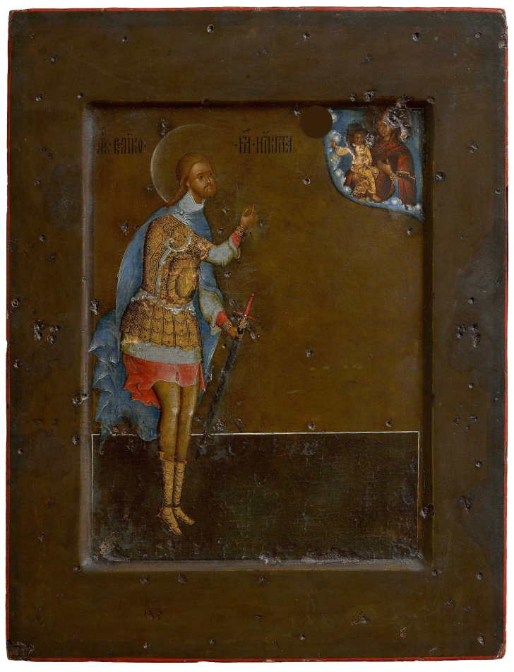
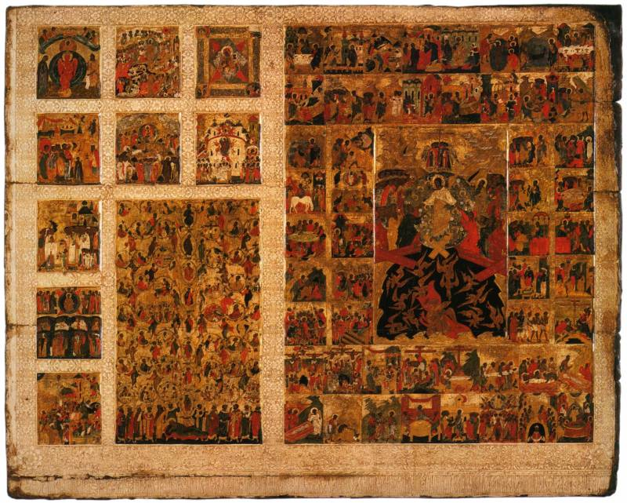
4. Живопись.
Чирин Прокопий. «Никита Воин», икона 1593 г.;
Гринков Дионисий. «Воскресение – Сошествие во ад, с клеймами земной жизни Христа, праздниками и Древом Иессеевым», икона 1568 г.;

